Slide 1

Grupo 4 Sistema de agendamiento de turnos en establecimientos comerciales.
Integrantes
ECHAIZ ARTEAGA JULIAN JOSE
PATIÑO MIÑAN JOSE JOHIL
QUEZADA ZAMORA MICHAEL ANTONIO
SUAREZ CARLIN ANDRES JOSUE
PROGRAMACION DE SISTEMAS TELEMATICOS
TLMG1037

Slide 2
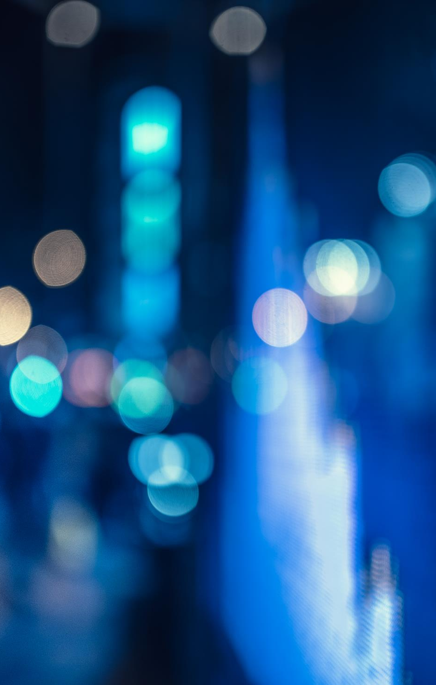
Introducción
Debido a la problemática actual provocada por el virus COVID-19 el distanciamiento social se ha vuelto obligatorio, limitando el número máximo de clientes en locales y establecimientos. Para asegurar el control de personas, se propone la creación de una aplicación para que los clientes puedan separar turnos en horarios que el administrador del local coordine para un número máximo de clientes que se encuentren en el lugar simultáneamente.

Slide 3
Metodología
Se planea construir una consola que cuente a los clientes que usan el local en ese momento. Para este objetivo se utilizará la información en la base de datos para la coincidencia con los horarios disponibles. Esta consola, la cual tiene su respectivo circuito, cumple la función de contador de personas y el dato actual de cantidad personas será mostrado en la interfaz de los clientes.

Slide 4
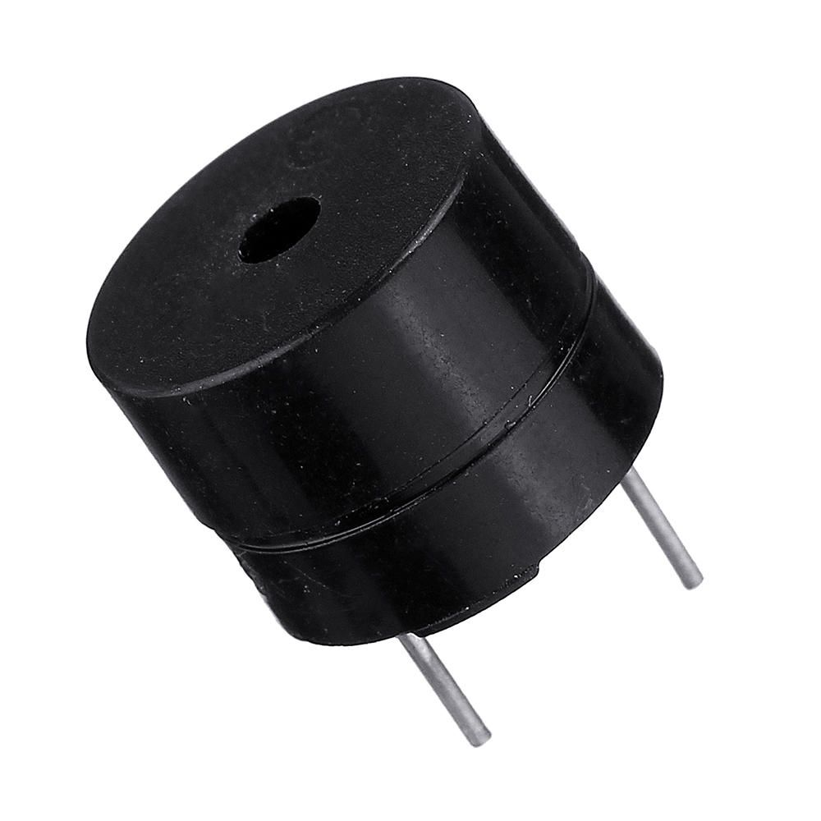
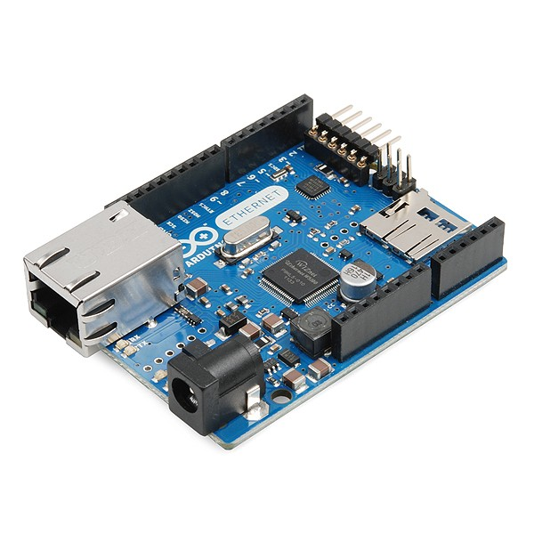
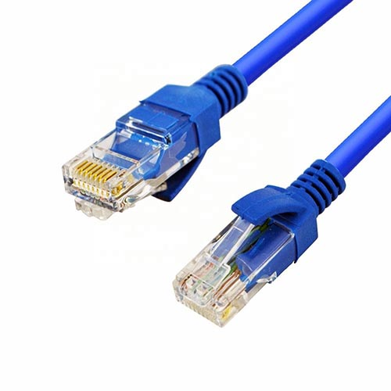
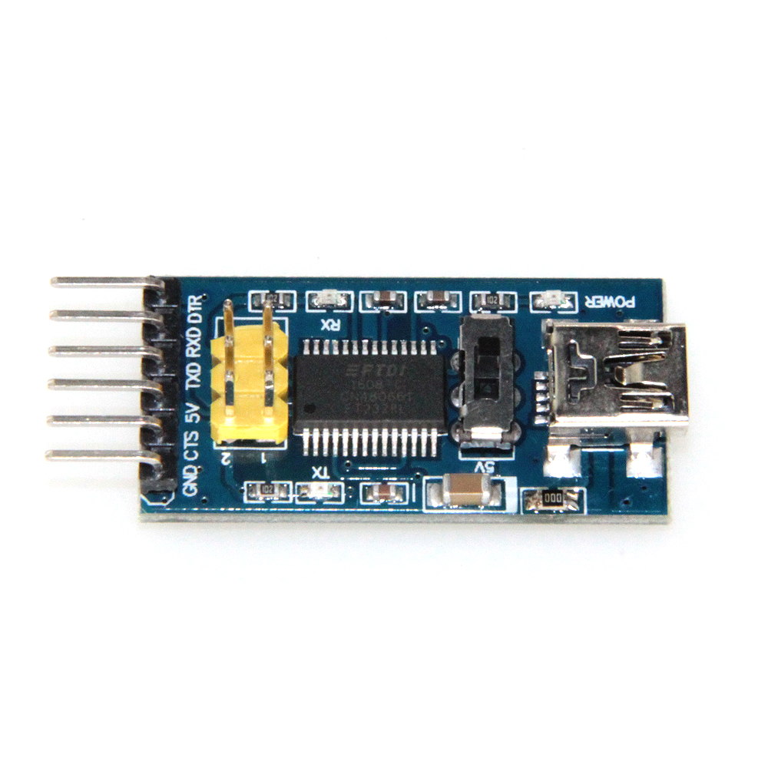




Metodología - Recursos utilizados
Recursos de hardware:
Buzzer: Elemento de salida que avisará cuando falten 10 minutos para que se termine la franja horaria
Placa de Arduino Ethernet: Permitirá enviar y recibir datos a la base de datos.
Conversor FTDI (Porque la placa Arduino Ethernet no tiene puerto USB)
Cable de red (Conectado al enrutador del local y a la placa de Arduino Ethernet)
Recursos de software:
Servidor MySQL
PHPmyAdmin
Servicio de hosting 000webhost
IDE de Arduino

Slide 5
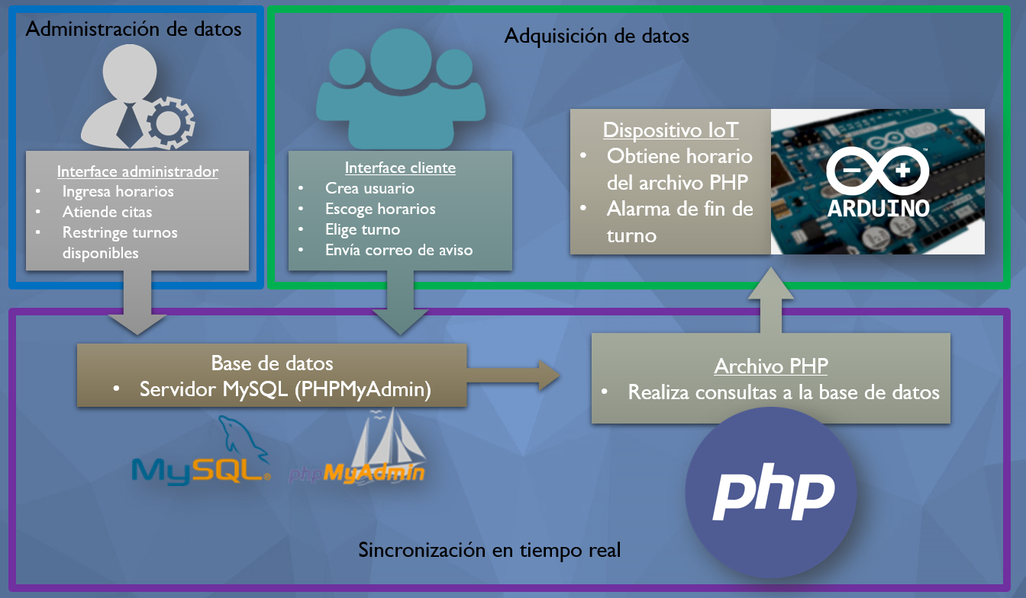
Metodología - Diseño del proyecto
Posee una base de datos que obtiene información de la interface del cliente y permite sincronizar los horarios y los espacios disponibles que se verifican a través de un dispositivo IoT y avisa al usuario que puede ingresar al local o el local tiene el máximo número de personas, a la vez que el administrador supervisa desde su interface.

Slide 6
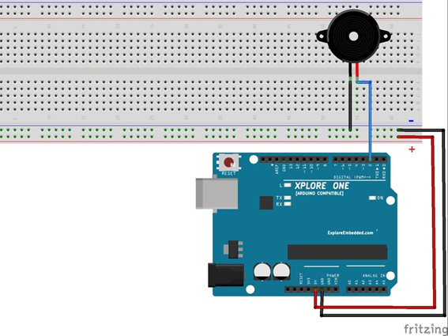
Metodología Diagrama del Circuito

Slide 7
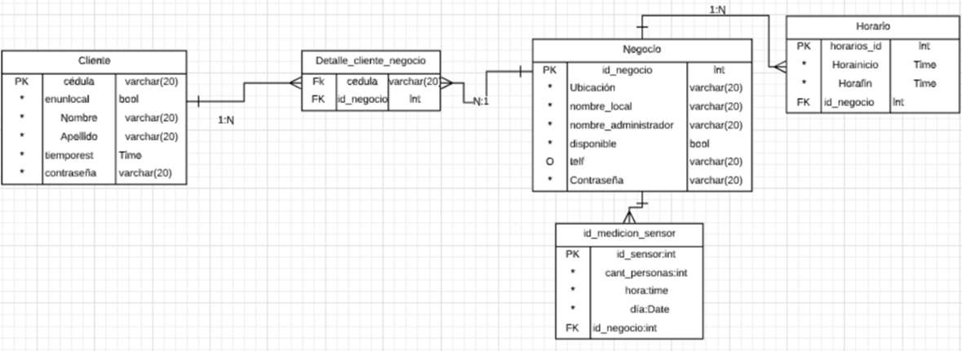
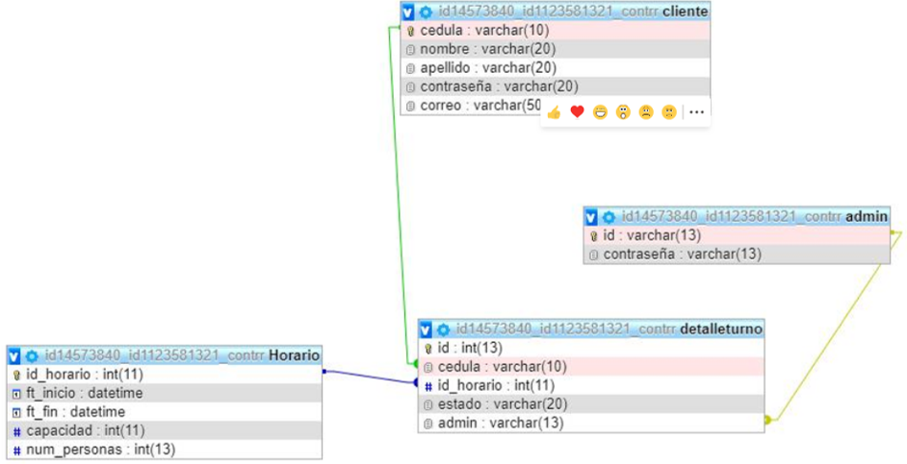
Metodología MODELO Entidad-Relación
Para varios locales
Para un local

Slide 8
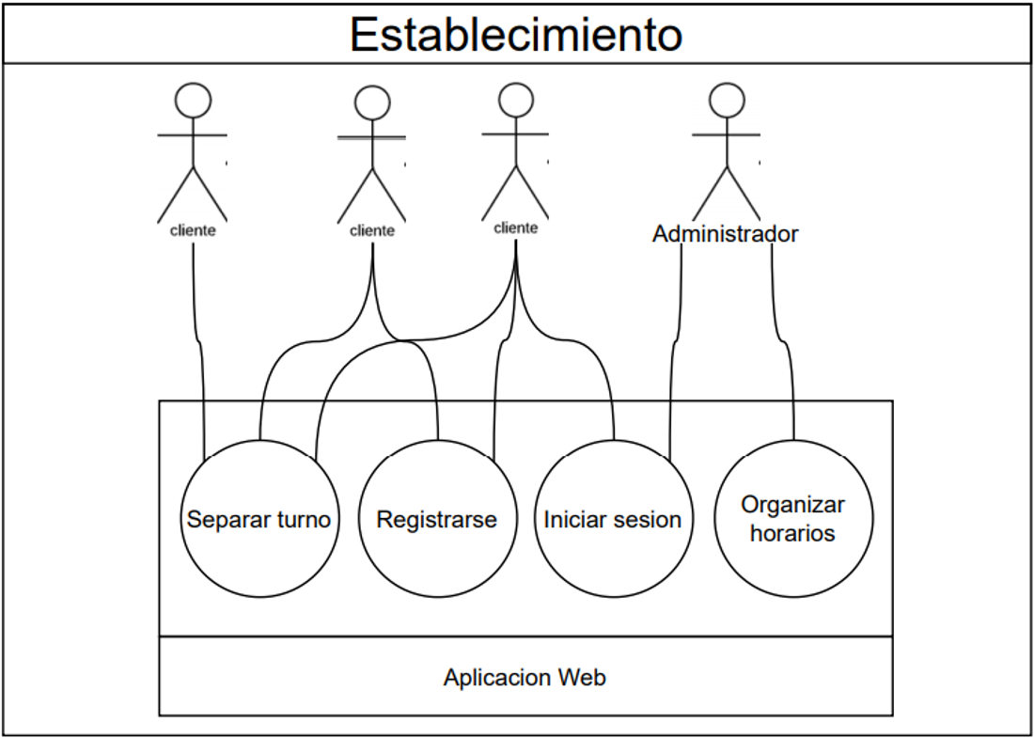
Metodología Diagrama de casos uml

Slide 9
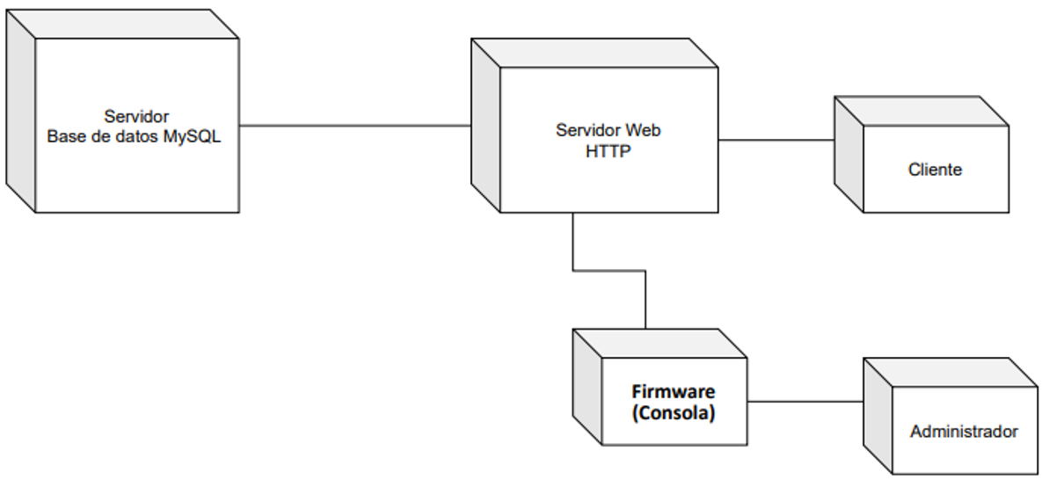
Metodología Diagrama de despliegue

Slide 10
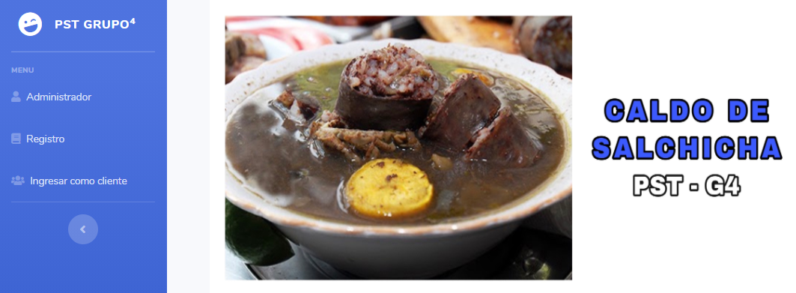
Resultados – Aplicación web – Página principal
Página principal del sistema con el ejemplo de restaurante de comida tipica ecuatoriana

Slide 11
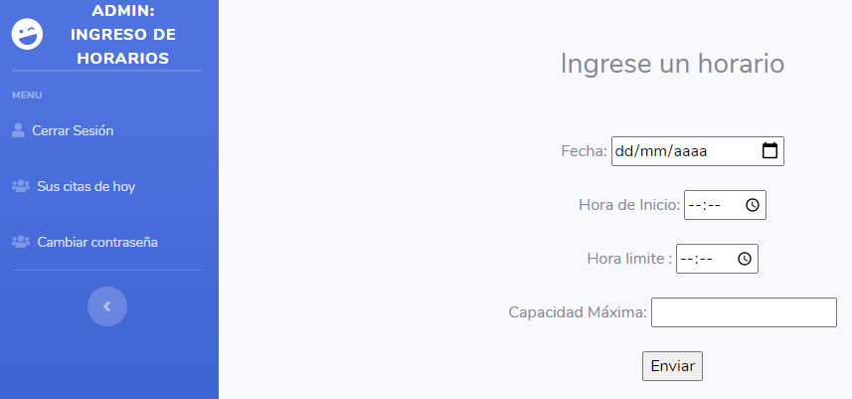
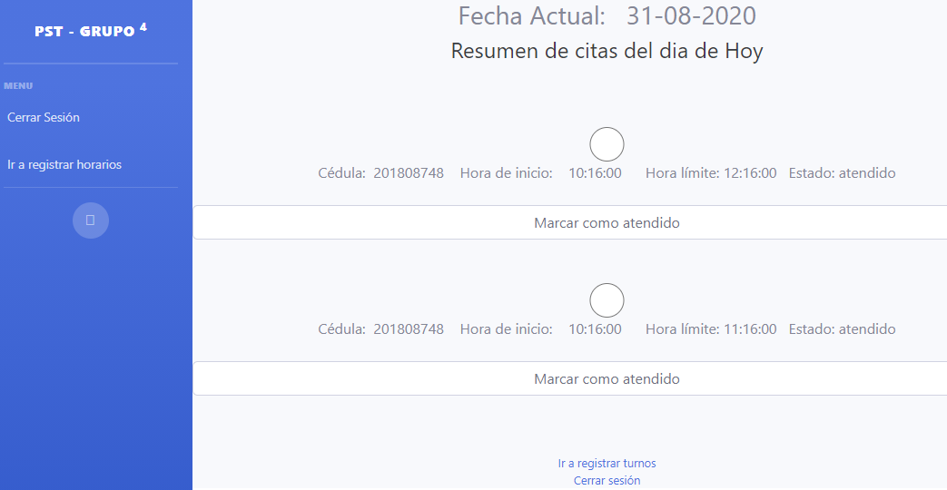
Resultados – Aplicación web - Administrador
Ingresar horarios como administrador
Marcar citas atendidas

Slide 12
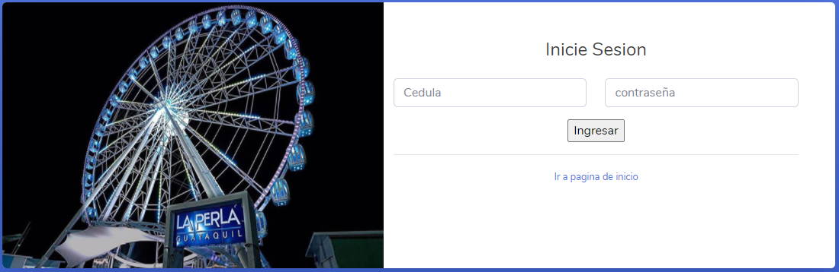
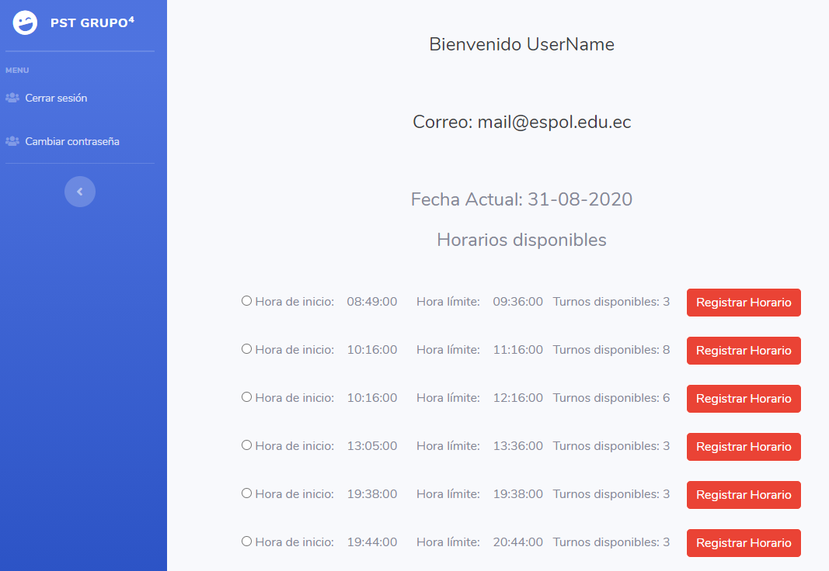
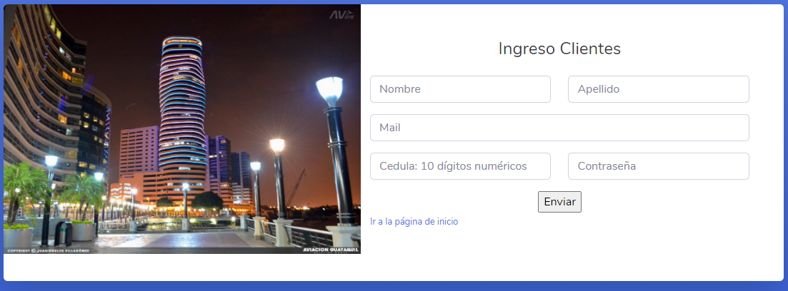
Resultados – Aplicación web - Cliente
Página principal de registros de horario para el usuario
Inicio de sesión de usuario
Sección para registrarse en el sistema

Slide 13
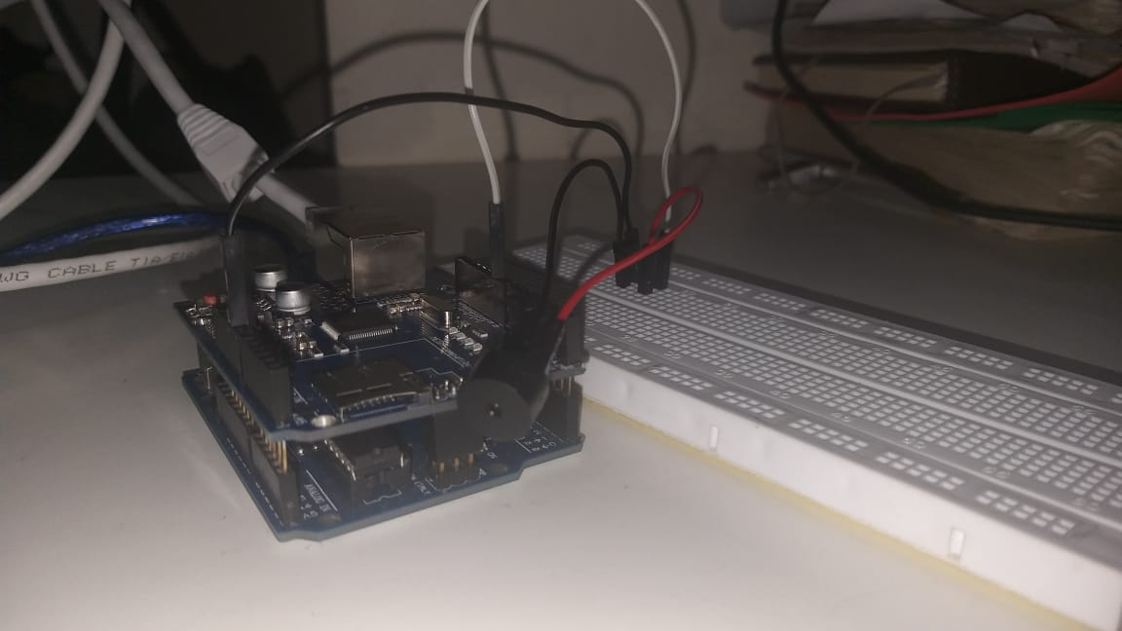
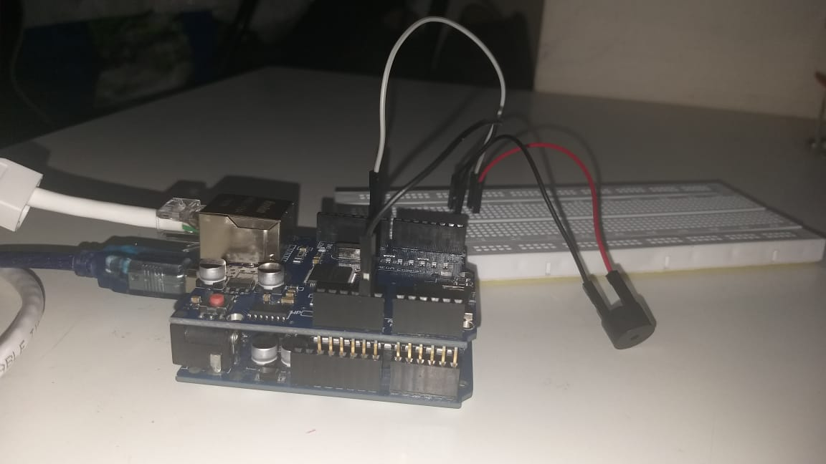
Resultados – Prototipo

Slide 14
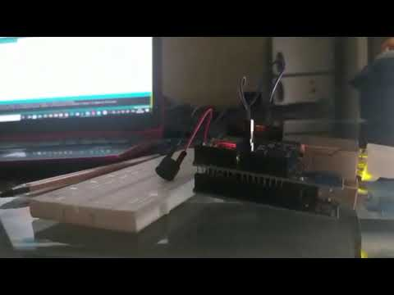
Resultados – funcionamiento

Slide 15
conclusiones
Este proyecto cumple con el propósito del control de la clientela del establecimiento, el cual ayuda al administrador de local a cumplir las condiciones actuales del uso del local.
El proyecto es rentable ya que su único requerimiento de presupuesto es del dispositivo de sonido empleado.
El Diseño de la aplicación web permite el manejo de información de manera dinámica y síncrona por medio de una base de datos

Slide 16
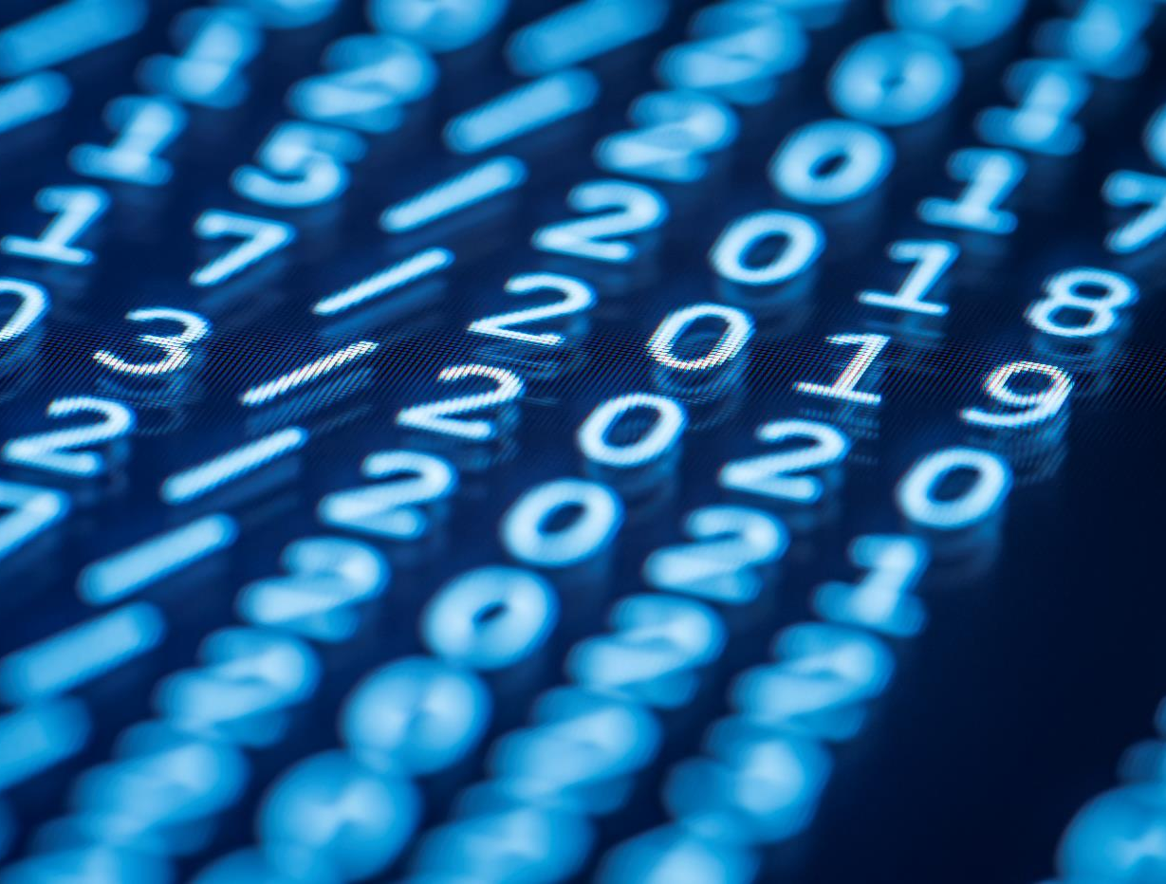
Gracias por su atención
ECHAIZ ARTEAGA JULIAN JOSE.
PATIÑO MIÑAN JOSE JOHIL.
SUAREZ CARLIN ANDRES JOSUE.
QUEZADA ZAMORA MICHAEL ANTONIO.

